Slide 1
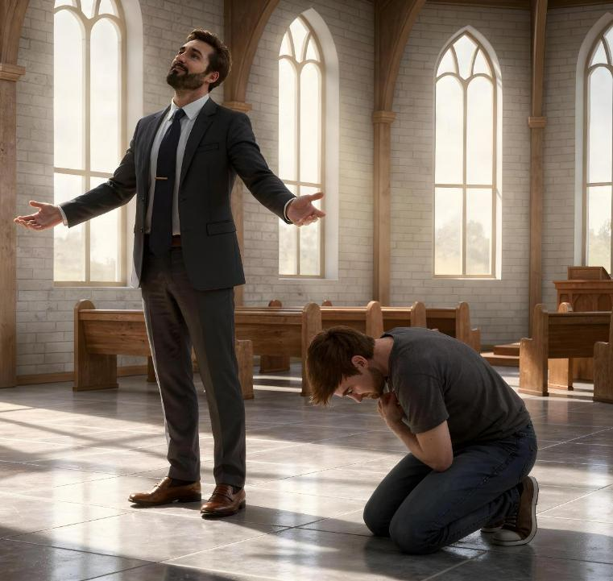
자(교)만
대
겸손
3과. 2026년 4월 18일

Slide 2

“무릇 자기를 높이는 자는 낮아지고 자기를 낮추는 자는 높아지리라”
(눅 14:11)

Slide 3

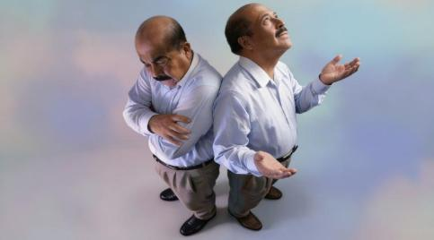
나는 얼마나 가치 있는 사람일까? 선뜻 대답하기 어려운 질문입니다.
이 질문에 자랑스럽게 많은 말을 늘어놓는 것은 남의 도움 없이 온전히 자신의 능력으로 모든 것을 이루었다는 것을 인정하는 것입니다.
반면에 하나님께서 나를 그분의 자녀로 삼으신 사실에 대해 할 말이 많지만, 겸손하게 자신에 대해 할 말이 없다면 내가 지금까지 성취한 것들은 하나님께서 하신 것임을 인정하는 것입니다.
만약 내가 자존감이 낮아서 아무 대답도 못한다면 어떨까요?
자(교)만의 예
루스벨
예수님의 제자들
겸손의 예
세리
모세
완전한 모본이신 예수님

Slide 4


자(교)만의 예

Slide 5




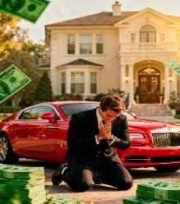
루스벨
“세상에 있는 모든 것, 곧 육신의 정욕과 눈의 욕심과 삶에 대한 자랑은
모두 아버지에게서 나온 것이 아니라 세상에서 나온 것입니다.” (요일 2:16)
자만을 이야기하려면 최초로 자(교)만에 빠진 루스벨부터 시작해야 합니다. 루스벨은 자신의 지위에 만족하지 않고, 더 높은 권력을 원했습니다. 시간이 지날수록 그의 야망은 걷잡을 수 없이 커져서, 급기야 하나님의 보좌를 차지하려는 욕망을 갖게 되었습니다(사 14:12-14).
그리고 사람은 이런 욕망을 물려받아서 자기가 좋아하는 것들은 다 하고 갖고 싶은 것들은 다 차지하려 하며, 유명해지고 부자가 되게 할 지위를 차지하려는 욕망을 ‘물려받았습니다.’ 이런 욕망은 세상의 것입니다! (요일 2:16)
하지만 모든 포부가 자(교)만은 아닙니다. 자녀가 성공할 때 느끼는 만족감이나 개인적인 야망이 반드시 해로운 것은 아닙니다.
잊지 말아야 할 것은 내가 가진 것들이나 기술, 혹은 성취한 것들이 나의 가치를 결정하지 않는다는 사실입니다. 교만이란 하나님께서 나의 삶에서 이루시는 역사들에 대해 하나님께 영광을 돌리지 않는 태도를 말합니다.

Slide 6



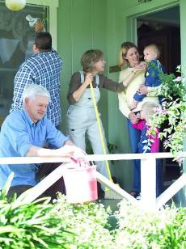

예수님의 제자들
“제자들 가운데서 누구를 가장 큰 사람으로 칠 것이냐는 물음을 놓고, 그들 사이에 말다툼이 벌어졌다” (눅 22:24)
제자들은 예수님과 함께 삼년이 넘는 시간을 같이 동행했습니다. 예수님은 그들의 발을 씻겨 주셨고, 모든 사람들을 위해 자신의 피를 쏟으실 것을 말씀하고 계셨습니다. 그러나 저녁 식사 자리에서 그들은 전혀 다른 생각을 하고 있었습니다. 바로 누가 자기들 중에 가장 위대한가 하는 것이었습니다 (눅 22:24).
그들은 자신이 최고의 지위를 차지해야 한다는 자만에 빠져 있었습니다. 자신들의 자만이 얼마나 위험한 감정인지 제대로 깨닫지 못한 그들은 하나님을 자기 마음에서 밀어내었습니다.
예수님은 바로 핵심을 찌르는 말씀을 하셨습니다. “나는 섬기는 자로 너희 가운데 있노라” (눅 22: 27). 다시 말해, 여러분이 주님처럼 위대한 존재가 되고 싶다면, 다른 사람들을 섬기십시오.
교만은 내가 다른 사람들보다 높고 그들이 나를 섬겨야 한다고 속삭입니다. 하나님의 은혜만이 나를 겸손히 섬기는 종으로 만들어 주십니다.

Slide 7


겸손의 예

Slide 8





세리
“그런데 세리는 멀찍이 서서, 하늘을 우러러볼 엄두도 못 내고, 가슴을 치며
‘아, 하나님, 이 죄인에게 자비를 베풀어 주십시오' 하고 말하였다!’ ” (눅 18:13)
한 바리새인이 자신의 선행과 하늘나라를 위해 쌓은 공로들을 하나님께 주절거리고 있었습니다. 그러나 예수님은 그가 하나님께 기도한 것이 아니라, “자기 자신에게 기도한 것”이라고 말씀하셨습니다(눅 18: 11-12). 완전한 교만의 본보기입니다.
한 세리는 죄인인 자신을 도와달라고 하나님께 간구했습니다 (눅 18:13). 하나님 앞에 겸손히 자신을 내려놓음으로써 그는 “의롭다 하심을 받고 집으로 돌아갔”는데, 이는 “무릇 자기를 높이는 자는 낮아지고 자기를 낮추는 자는 높아질 것”이기 때문입니다 (눅 18:14).
참 겸손은 자신의 죄를 인정하고 그리스도께 도와달라고 간구할 때 시작됩니다. 그러면 우리는…
다른 사람들을 자신보다 못하게 여기지 않을 것입니다. (빌 2:3)
다른 사람들에게 인정받으려고 애쓰지 않을 것입니다 (눅 14:7-11)
다른 사람들이 우리를 인정하게 될 것입니다. (잠 27:2)
하나님의 은혜를 받고 (약 4:6)
받은 은혜를 다른 사람들에게 나누어 줄 것입니다 (벧전 4:10)

Slide 9

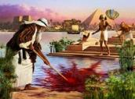






“믿음으로 모세는, 어른이 되었을 때에, 바로 왕의 공주의 아들이라 불리기를 거절하였습니다. 오히려 그는 잠시 죄의 향락을 누리는 것보다 하나님의 백성과 함께 학대받는 길을 택하였습니다.” (히 11:24-25)
모세
이집트의 차기 바로가 되기 위한 훈련을 받은 모세는 탁월한 전략가였으며 지능이 뛰어난 사람이었습니다(행 7:22). 마흔 살이 되었을 때, 그는 이 모든 것을 내려놓고 자기 민족에게 합류하기로 결심했습니다(히 11:24-25).
자기 민족의 해방을 이루어 낼 영웅이었던 모세는 강력한 지도력으로 그들을 해방시키려 했습니다! 그러나 그것은 치명적인 실수였습니다. 그가 자만에 빠져 있는 한 하나님께서는 그를 사용하실 수 없었습니다.
40년 동안 광야에서 하나님과 가까워진 모세는 이제 가장 겸손한 사람이 되었습니다 (민 12:3). 마침내 그는 하나님께서 사용하셔서 재앙을 내리시고, 바다를 건너고, 십계명을 받고, 하나님과 직접 대화하며, 반석을 쳐서 강물이 흐르게 하는 기적들을 행하실 수 있는 준비가 되었습니다. 심지어 그는 하나님의 역사를 자기의 능력으로 가로채려 했던 교만함에 대한 처벌도 겸손하게 받아들일 수 있었습니다(민 20:10-12).
모세의 삶을 통해서 겸손은 우리 안에 저절로 생기는 것이 아니라, 매일 하나님께 겸손함을 간구해야 한다는 것을 배울 수 있습니다.

Slide 10




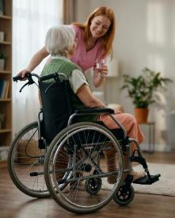
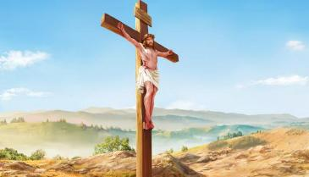
완전한 모본이신 예수님
“자기를 낮추시고, 죽기까지 순종하셨으니, 곧 십자가에 죽기까지 하셨습니다!” (빌 2:8)
예수님께서 사람으로 오시기 전에 하늘에서 누리셨던 영광과 위대하심을 경험한 사람은 그 전에도 또 앞으로도 없을 것입니다. 예수님은 우리를 사랑하셔서 모든 것을 내려놓으셨습니다. 예수님의 겸허하심 앞에서 우리가 가진 모든 것, 우리의 존재, 그리고 우리가 앞으로 성취할 모든 업적조차도 그 빛을 잃고 맙니다.
예수님께서 우리를 위해 하늘의 영광을 포기하시고 죽으신 것은 우리가 그분의 은혜를 깨닫고 그분과 친밀하게 사귀는 기회를 놓치지 말라는 호소였습니다(빌 2:5-8). 예수님이야말로 겸손함의 완전한 모범이십니다.
“여러분 안에 이 마음을 품으십시오. 그것은 곧 그리스도 예수님의 마음입니다” (빌. 2:5).
예수님을 본받아, “아무 일에든지 다툼이나 허영으로 하지 말고, 오직 겸손한 마음으로 각각 자기보다 남을 낫게 여기십시오. 각각 자기 일만 돌보지 말고, 또한 다른 사람들의 일을 돌보십시오” (빌 2:3-4).

Slide 11

“내가 전심으로 주께 감사하며 신들 앞에서 주께 찬양하리이다
내가 주의 성전을 향하여 경배하며 주의 인자하심과 성실하심을 인하여 주의 이름에 감사하오리니 이는 주께서 주의 말씀을 주의 모든 이름 위에 높게 하셨음이라
내가 간구하는 날에 주께서 응답하시고 내 영혼을 장려하여 강하게 하셨나이다
여호와여 땅의 열왕이 주께 감사할 것은 저희가 주의 입의 말씀을 들음이오며 저희가 여호와의 도를 노래할 것은 여호와의 영광이 크심이니이다
여호와께서 높이 계셔도 낮은 자를 하감하시며 멀리서도 교만한 자를 아시나이다
내가 환난 중에 다닐찌라도 주께서 나를 소성케 하시고 주의 손을 펴사 내 원수들의 노를 막으시며 주의 오른손이 나를 구원하시리이다
여호와께서 내게 관계된 것을 완전케 하실찌라 여호와여 주의 인자하심이 영원하오니 주의 손으로 지으신 것을 버리지 마옵소서!”
시편 138

Slide 12

“자아도취, 자아찬양, 그리고 자(교)만함의 내면에는 큰 연약함이 감춰져 있는 반면, 겸손함 속에는 큰 힘이 있습니다. 진정한 존엄성은 내 자신을 가장 중요하게 생각할 때 유지되는 것이 아니라, 하나님께서 나의 모든 생각의 중심이 되시고 나를 구원하신 주님과 동료들을 사랑하는 열정으로 불타오를 때에만 유지되는 것입니다. 소박한 인품과 겸손한 마음을 품은 사람은 행복을 누리지만, 자만, 불만, 원망을 품은 사람은 계속되는 실망의 늪에서 빠져나오지 못합니다. 자신에 대한 생각은 줄이고 다른 사람들을 행복하게 하는 일에 더 마음을 쓰는 법을 배울 때, 비로소 우리는 거룩한 능력을 얻게 됩니다.”
엘렌 화잇 (교회증언, 3권, 476)

